Slide 1
FPT POLYTECHNIC • LAB211 • NHÓM 01
FLASH SALE
CONCURRENCY SIMULATOR
Race Condition • FIFO/Priority • 4 Lock Mechanisms • TPS Benchmark
CÂU HỎI NGHIÊN CỨU
Khóa nào loại bỏ âm kho nhưng vẫn giữ mức giảm throughput không quá 30%?
Thành viên: bổ sung họ tên/MSSV

Slide 2
LAB211 • NHÓM 01
02
Vấn đề: bán vượt kho dưới tải đồng thời
1. ĐỌC
2. QUYẾT ĐỊNH
3. GHI
Nhiều luồng cùng thấy stock = 1
Mọi luồng đều nghĩ có thể bán
soldQty vượt limited, stock âm
• Flash Sale dồn hàng nghìn request vào cửa sổ 1–2 giờ.
• Đúng nghiệp vụ quan trọng hơn TPS ảo từ dữ liệu sai.
• Cần đo cùng workload trên bốn cơ chế và công bố raw run.

Slide 3
LAB211 • NHÓM 01
03
Phạm vi yêu cầu đã triển khai
12.527+
4
1000×4×3
13
dòng CSV nền
cơ chế đồng bộ
mỗi kịch bản
ngoại lệ nghiệp vụ
• Java 17 • OOP • MVC nhiều lớp • CRUD CSV generic
• Event 1–2 giờ • giảm 30–70% • tối đa 2 sản phẩm/customer/product/event
• FIFO theo sequence • ưu tiên VIP/PREMIUM nhưng không bỏ qua stock
• Biểu đồ TPS • âm kho • retry • kết luận đạt/chưa đạt trung thực

Slide 4
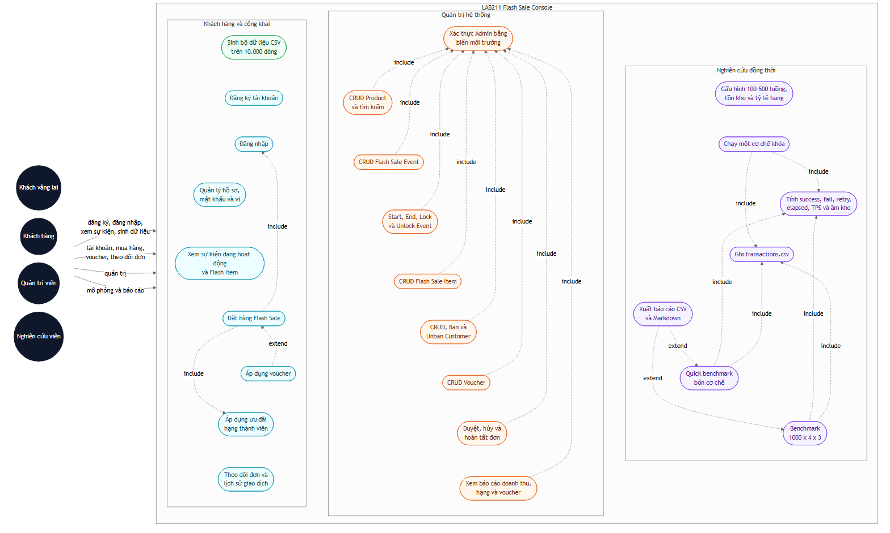
LAB211 • NHÓM 01
04
Use Case: bốn vai trò tách quyền
GUEST
Xem, đăng ký, đăng nhập
CUSTOMER
Mua, voucher, theo dõi/hủy
ADMIN
CRUD, duyệt/hủy, báo cáo
RESEARCHER
Benchmark và export

Slide 5
LAB211 • NHÓM 01
05
Kiến trúc MVC có ranh giới rõ
VIEW
CONTROLLER
SERVICE
REPOSITORY
MODEL
Console UI theo vai trò
Điều phối use case
Invariant • FIFO • lock
CSV codec • atomic I/O
Entity • enum • version
Dependency đi xuống; View không truy cập Repository

Slide 6
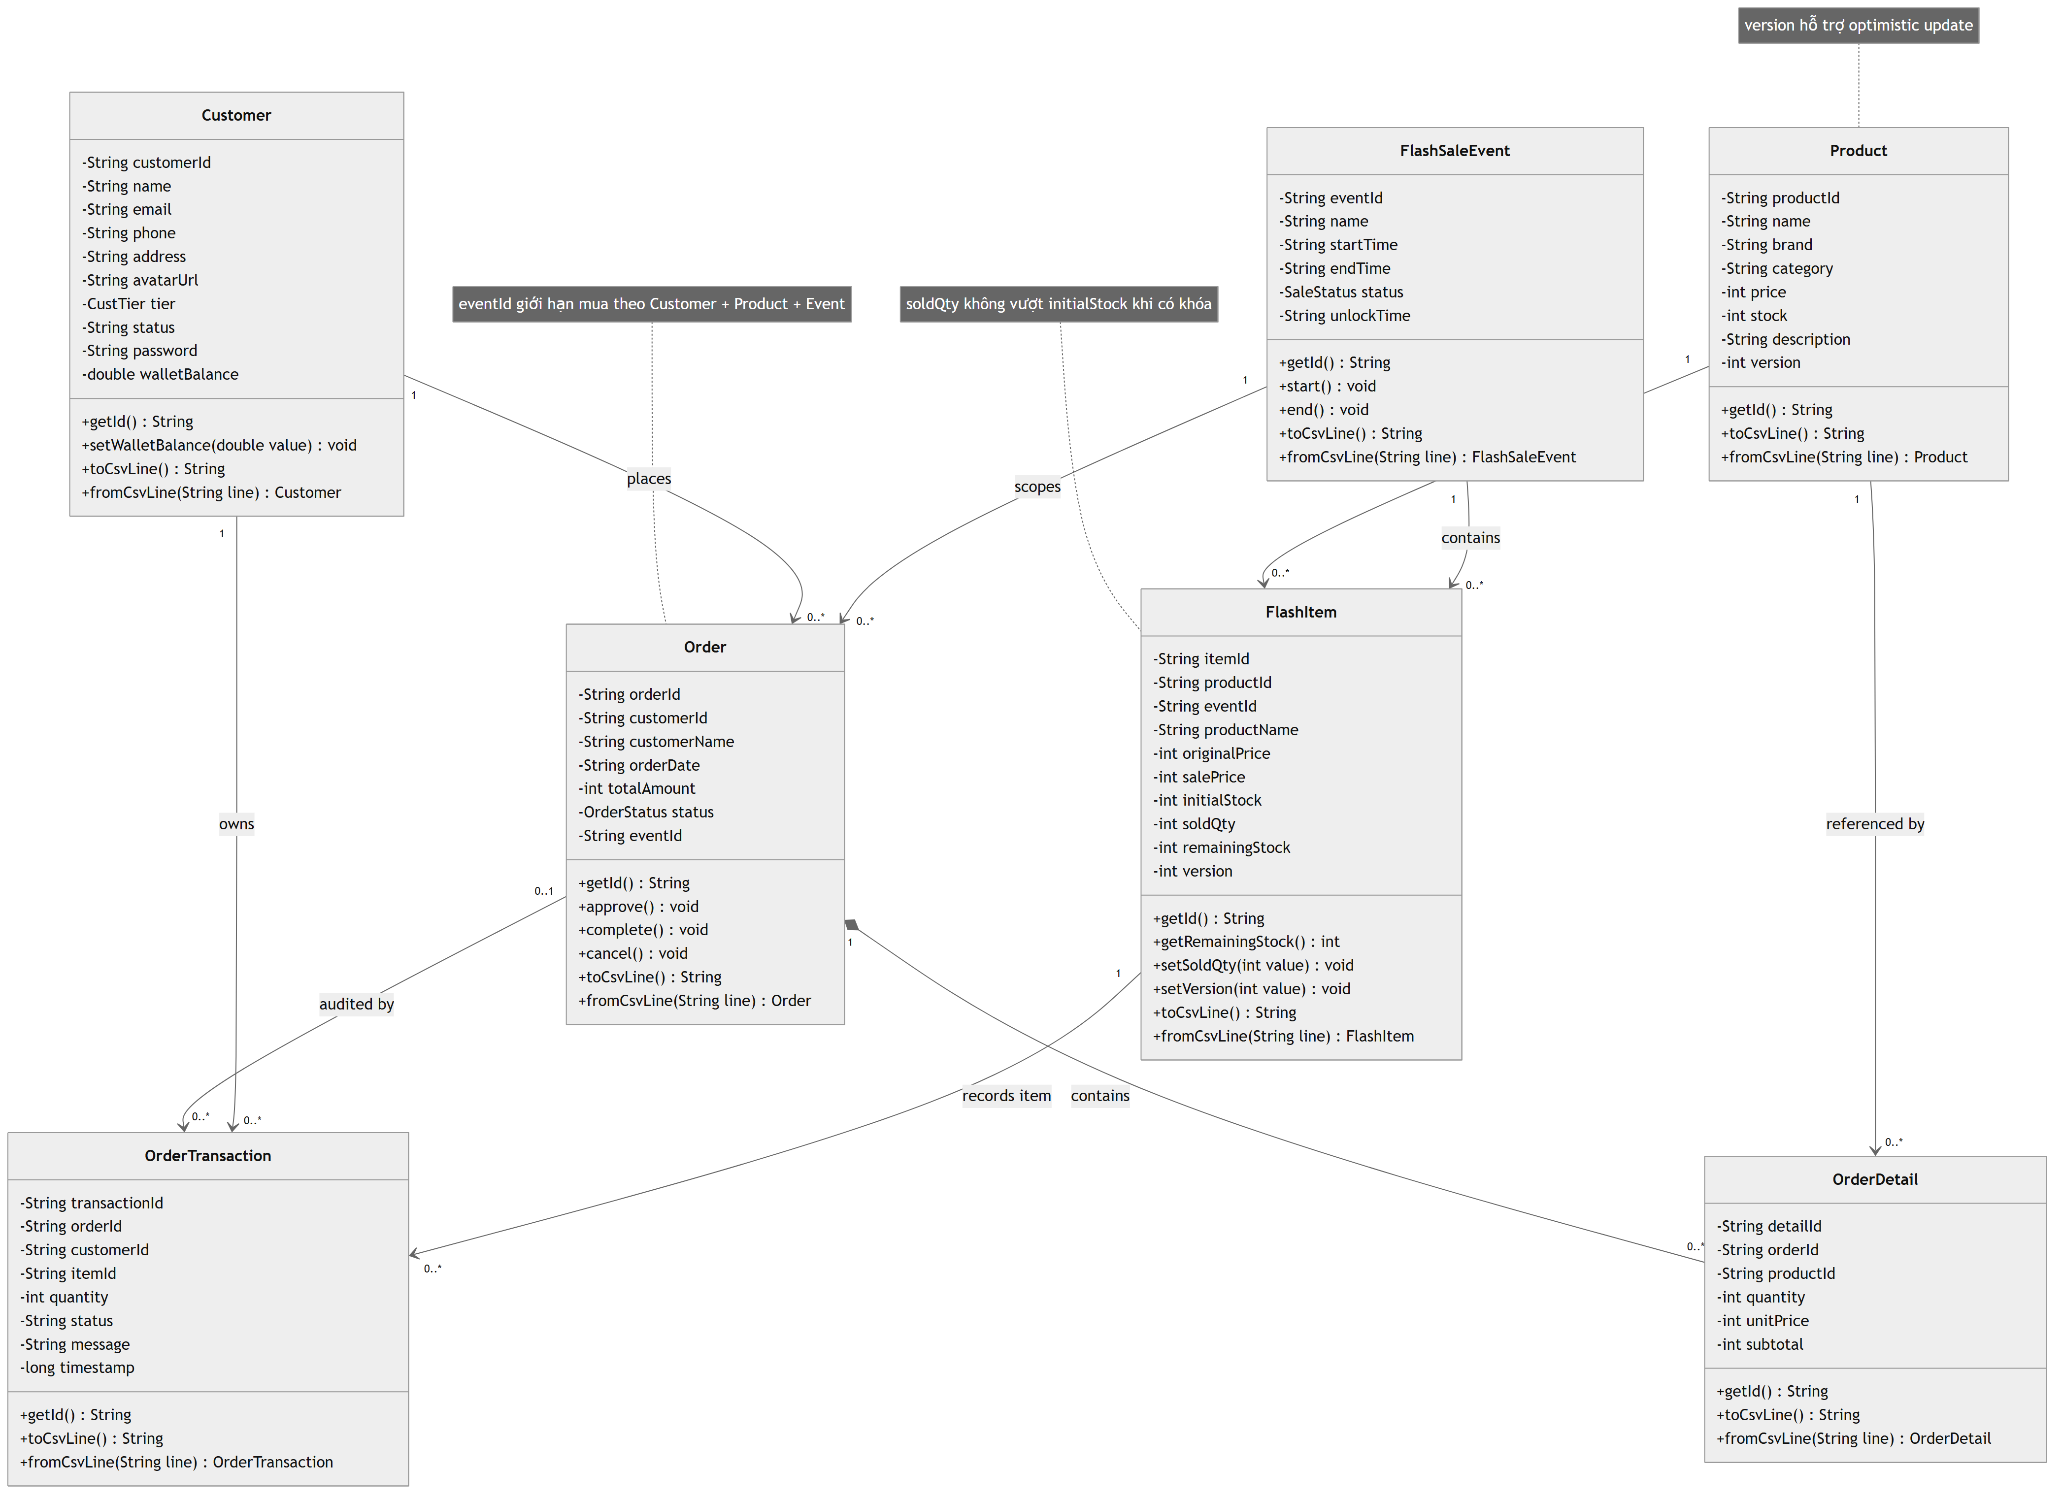
LAB211 • NHÓM 01
06
Domain model và versioning

Slide 7
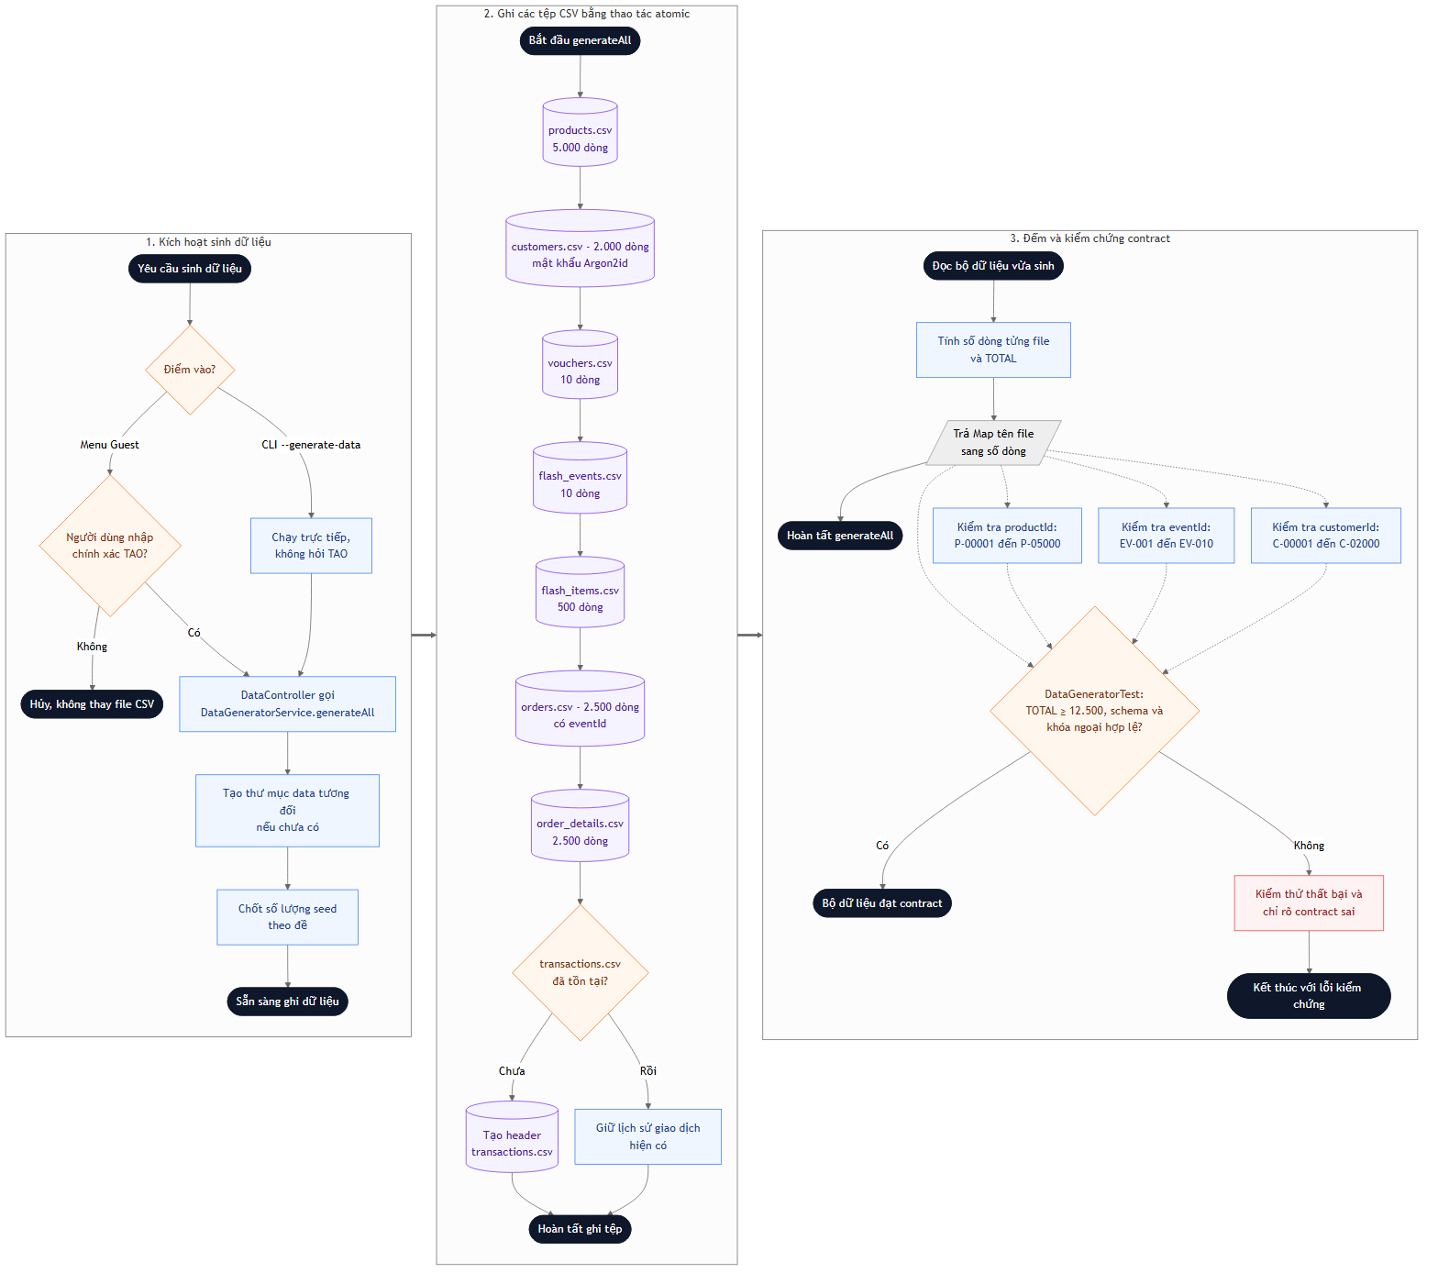
LAB211 • NHÓM 01
07
Data Generator: đủ lớn, hợp lệ, đọc lại được
• 5.000 products • 2.000 customers
• 10 events • 500 flash items
• 2.500 orders • 2.500 details • vouchers
• Argon2id được CSV quote/escape đúng
• Generate → repository round-trip → service boot
• Atomic temp + move; UTF-8; đường dẫn tương đối

Slide 8
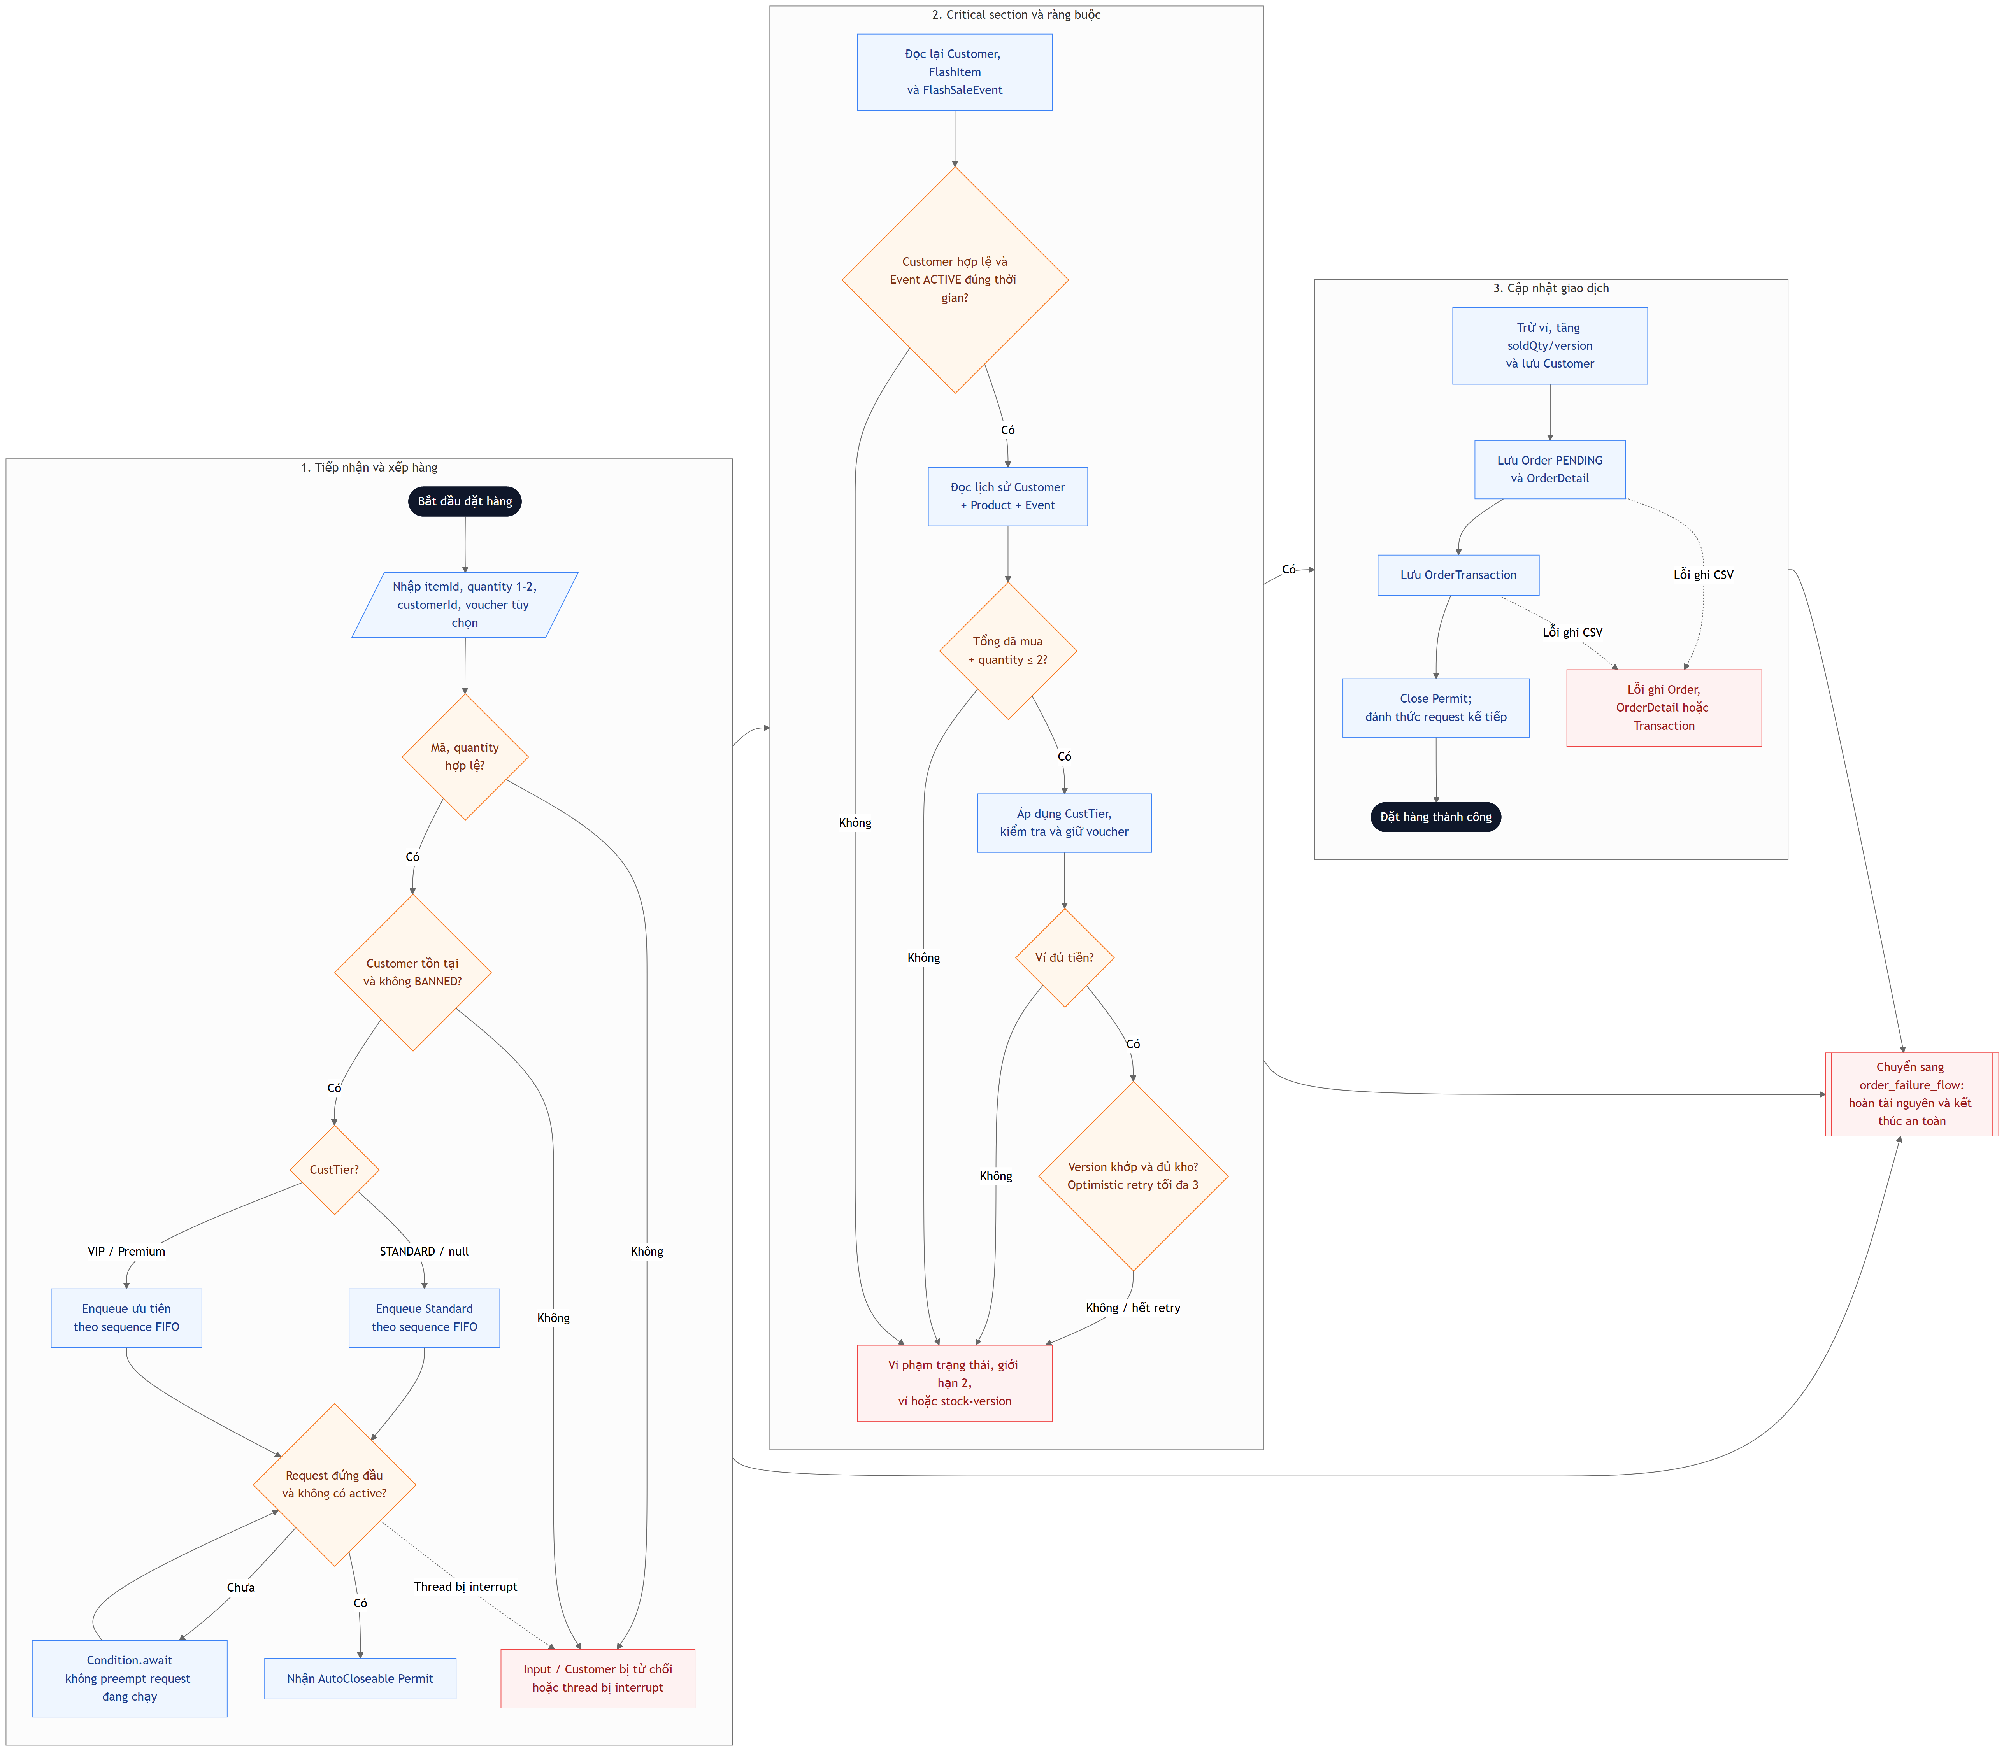
LAB211 • NHÓM 01
08
Order flow: kiểm tra lại trong vùng atomic
• Queue sequence + priority tier
• Re-read customer, item, event
• Fail-fast trạng thái/thời gian
• Giới hạn mua nằm trong critical flow
• Voucher/wallet/stock rollback khi lỗi
• VIP không bao giờ bypass stock

Slide 9
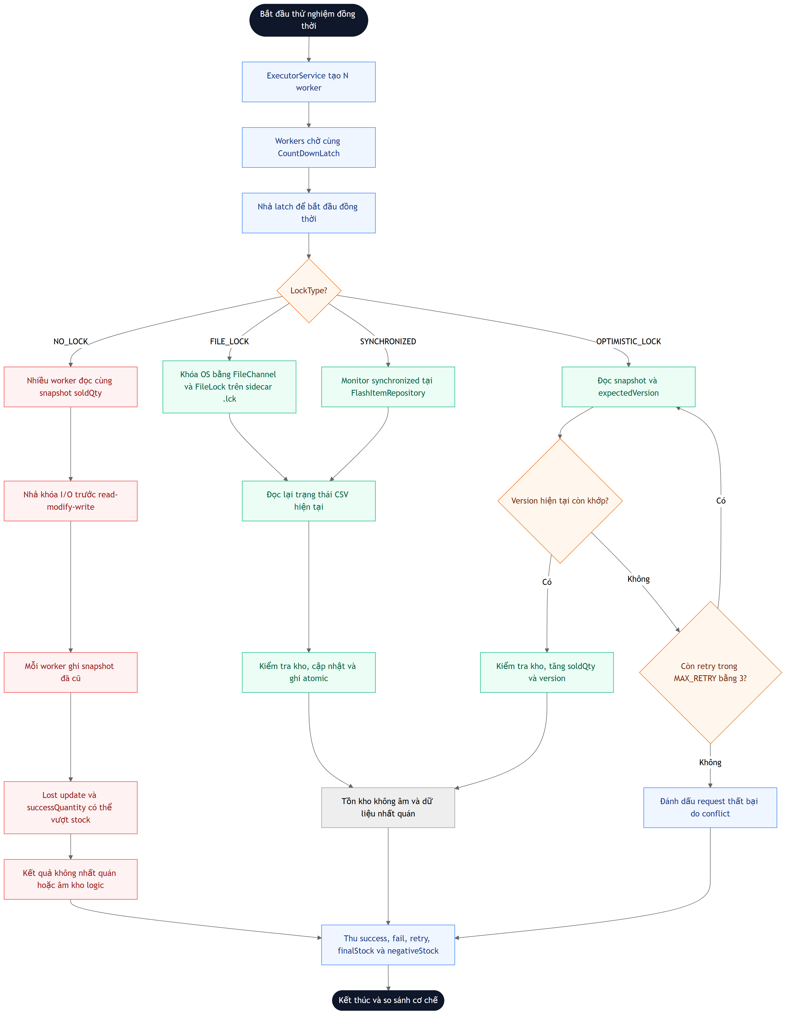
LAB211 • NHÓM 01
09
Race Condition: cùng start, khác chiến lược
• ready/start/done CountDownLatch
• No Lock cố ý stale read/write
• FileLock dùng sidecar OS lock
• synchronized dùng JVM monitor
• Optimistic compare version, max 3 retry

Slide 10
LAB211 • NHÓM 01
10
Bốn cơ chế — bốn đánh đổi
Cơ chế | Phạm vi | Ưu điểm | Đánh đổi
NO_LOCK | Không bảo vệ | Nhanh | Âm kho/lost update
FileLock | Nhiều process | An toàn cấp OS | I/O + lock cost
synchronized | Một JVM | Đơn giản | Không cross-process
Optimistic | Version + retry | Không block | Cạn retry khi contention
TPS
AN TOÀN
MỤC TIÊU
successCount / elapsedSeconds
negativeStock = 0 + consistent
paired drop ≥ -30%

Slide 11
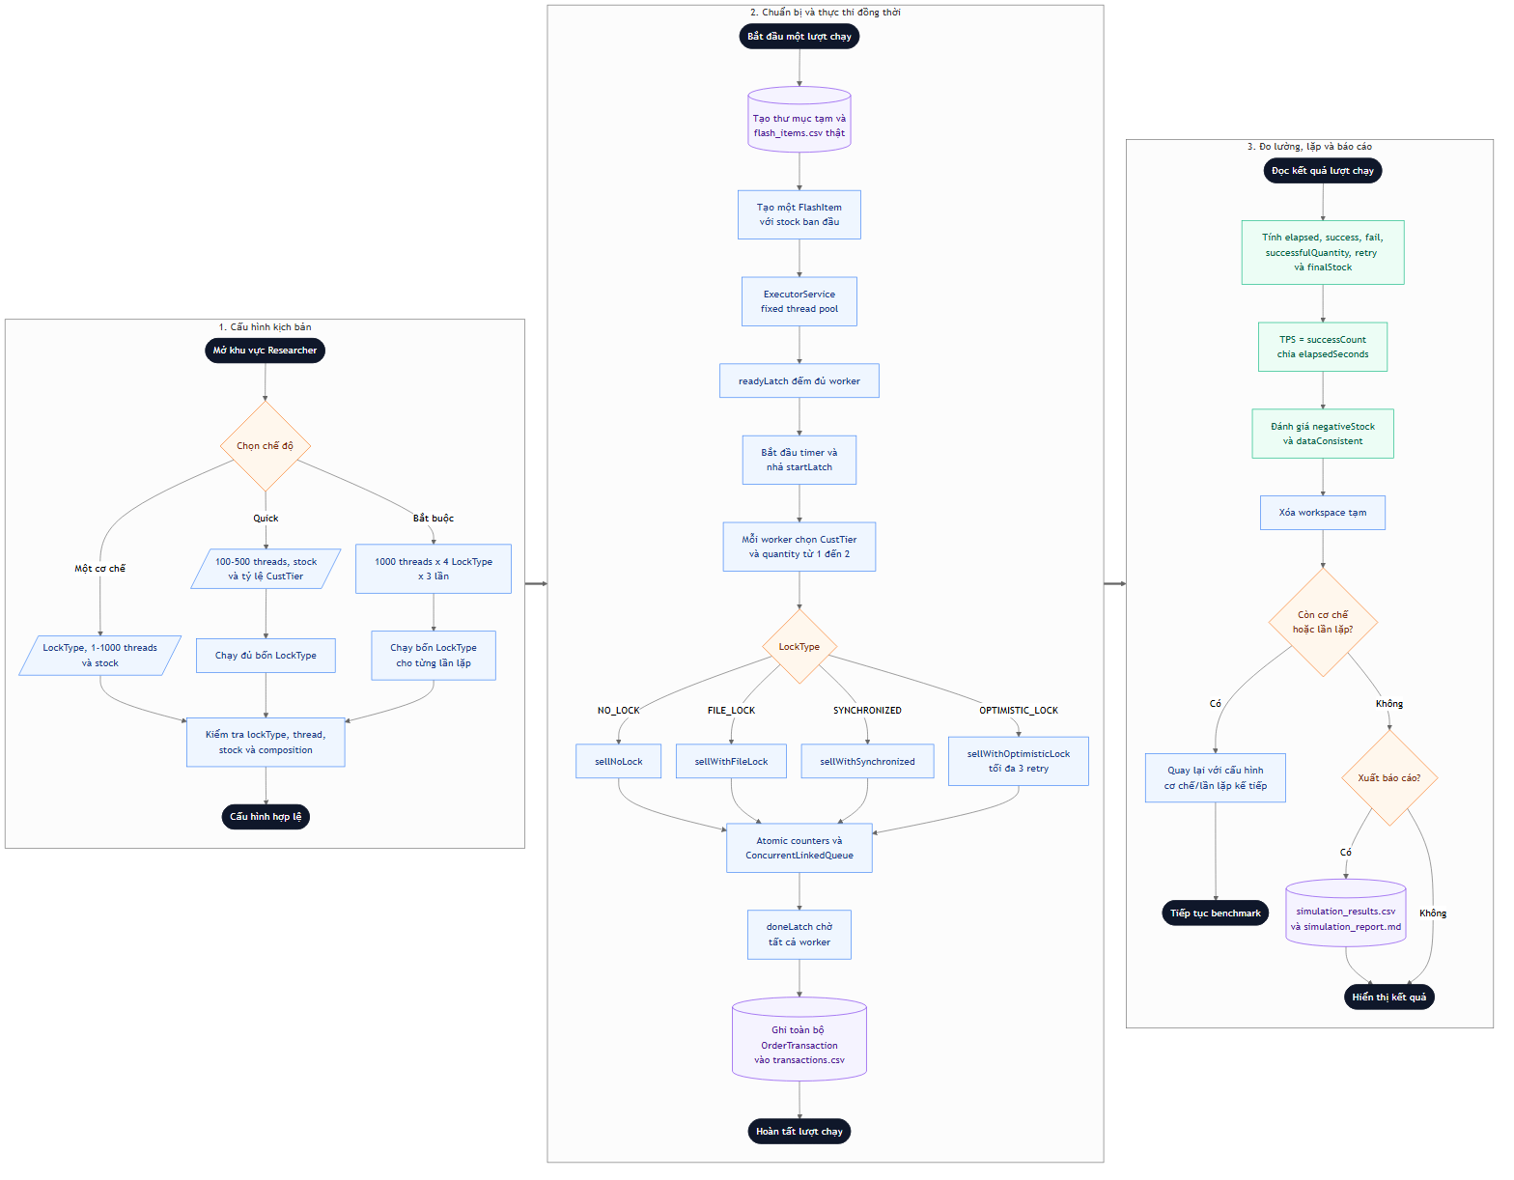
LAB211 • NHÓM 01
11
Simulator và phương pháp thực nghiệm
A — STOCK 100
Kích hoạt oversell/race
1000 × 4 threads × 3
B — STOCK 2000
Đủ capacity, so TPS
1000 × 4 threads × 3
Raw CSV + Markdown + chart

Slide 12
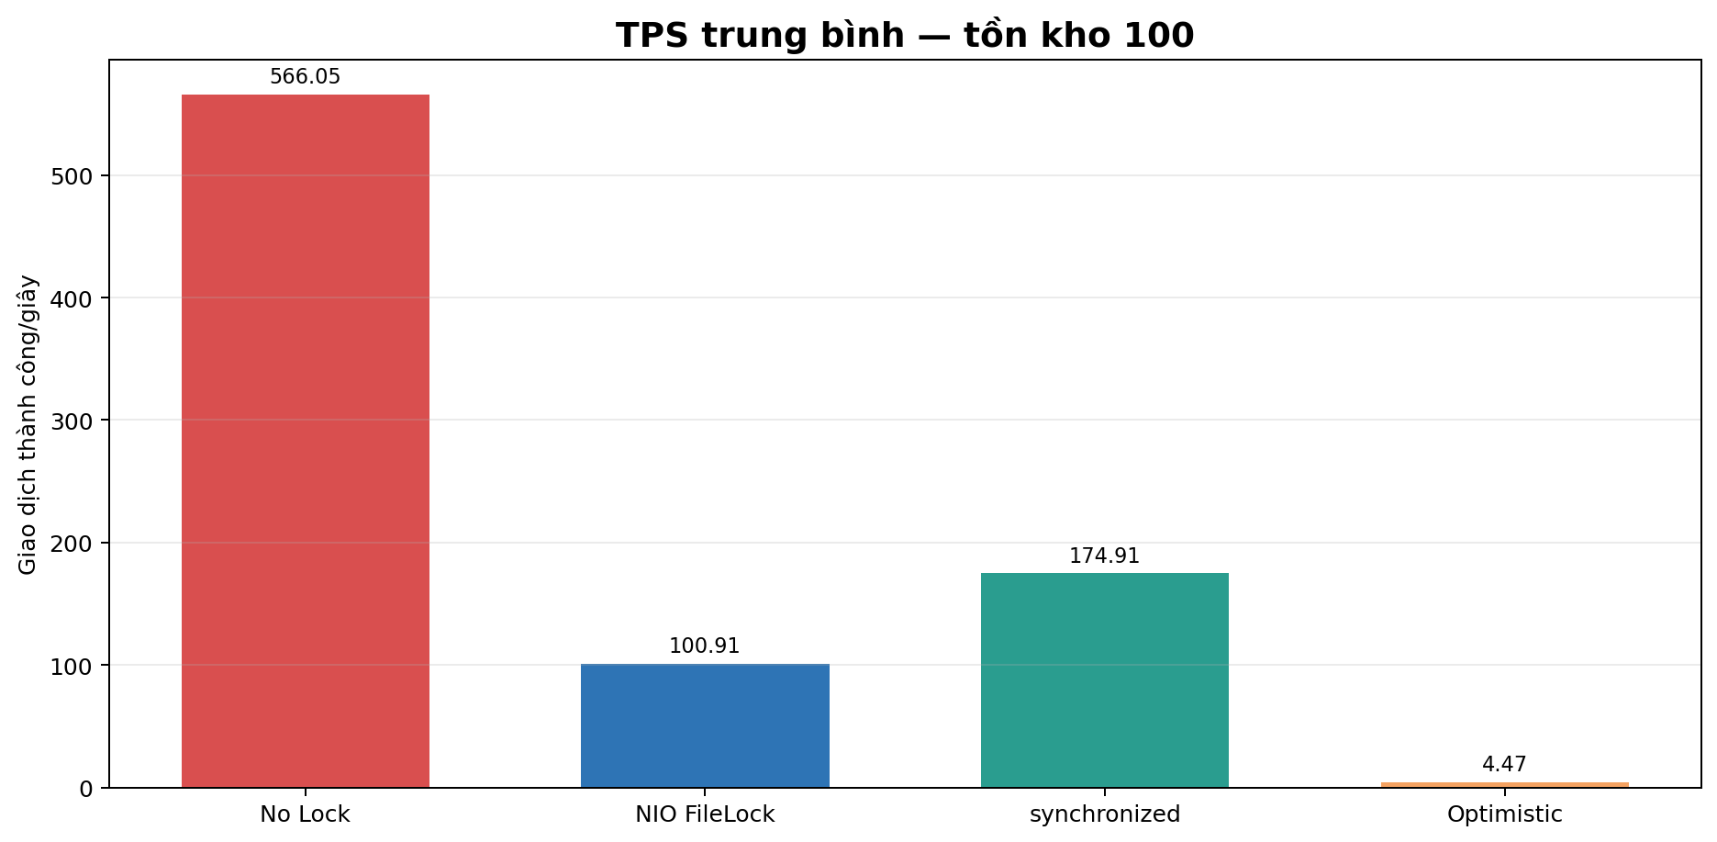
LAB211 • NHÓM 01
12
Kết quả A — stock 100: tốc độ ảo vs tính đúng
566.1
3279
No Lock avg TPS
tổng âm kho
SAFE LOCKS
FileLock / synchronized / optimistic
0 âm kho • 3/3 consistent
VERDICT
Không cơ chế safe nào đạt ngưỡng TPS ở cả 3 run

Slide 13
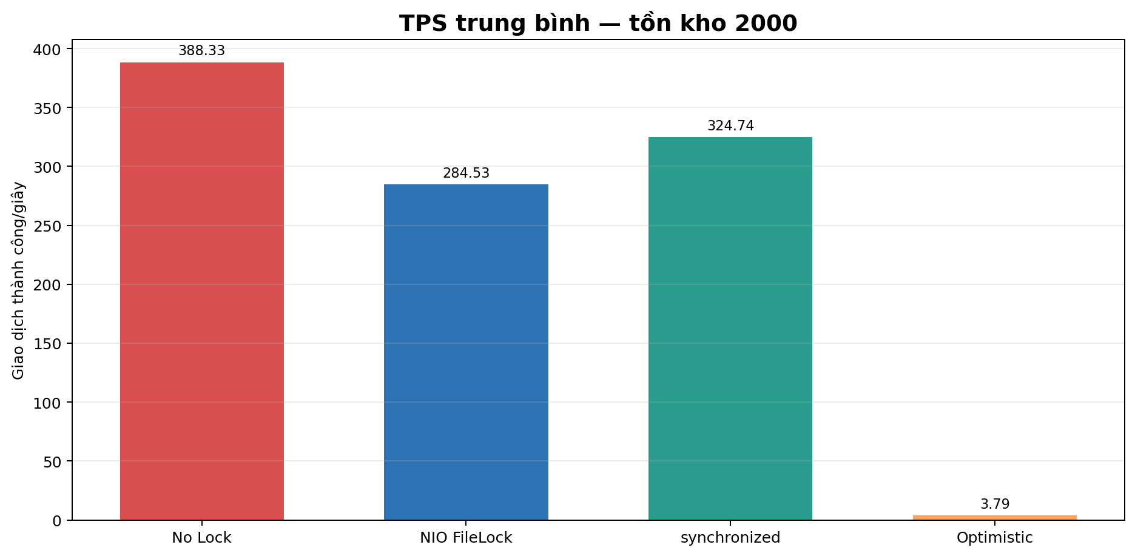
LAB211 • NHÓM 01
13
Kết quả B — stock 2000: capacity công bằng hơn
284.5
324.7
FileLock avg TPS
sync avg TPS
PAIRED TARGET
FileLock: 2/3 run đạt
synchronized: 3/3 run đạt
OPTIMISTIC
3.79 TPS • 8955 retries

Slide 14
LAB211 • NHÓM 01
14
Kết luận: chưa cơ chế nào đạt xuyên 2 kịch bản
0
• Không che giấu raw run và không chọn riêng kết quả đẹp.
• Stock 2000: synchronized 3/3 run đạt; FileLock 2/3 run đạt.
• Stock 100: cả ba cơ chế an toàn đều 0/3 run đạt ngưỡng TPS.
• Optimistic max 3 retry không hợp contention cao trên CSV.
• Chọn synchronized cho một JVM; FileLock khi cần phối hợp nhiều process.
safe mechanisms đạt cả 2 kịch bản
NGHIÊN CỨU TIẾP
Warm-up • nhiều run • p95 latency • database thật

Slide 15
LAB211 • NHÓM 01
15
Quality gate, bảo mật và portability
226
0
Java 17
UTF-8
JUnit tests
failure / error
fat JAR
no BOM
• Concurrent last-stock + FIFO/priority + multi-role Customer/Admin
• Argon2id; admin secrets qua environment; không hardcode password
• Generate → CustomerRepository round-trip → service boot
• Đường dẫn tương đối; Maven build; EOF smoke không treo process

Slide 16
LAB211 • NHÓM 01
16
Bàn giao: chạy được, đo được, truy vết được
CODE
EVIDENCE
DELIVERABLE
src + test + pom
MVC • OOP • security
CSV raw + Markdown
chart + 6 diagrams
report.docx + slide.pptx
README + ZIP sạch
DEMO 3 LỆNH
• mvn clean verify
• java -jar target/flash-sale-simulator.jar --benchmark-report
• java -jar target/flash-sale-simulator.jar
AI audit log: nhóm ghép bản đã có trước khi nộp.

